Slide 1
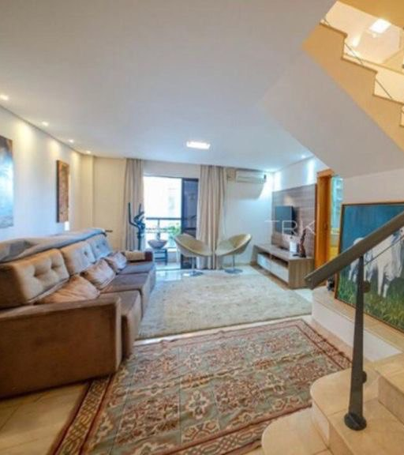
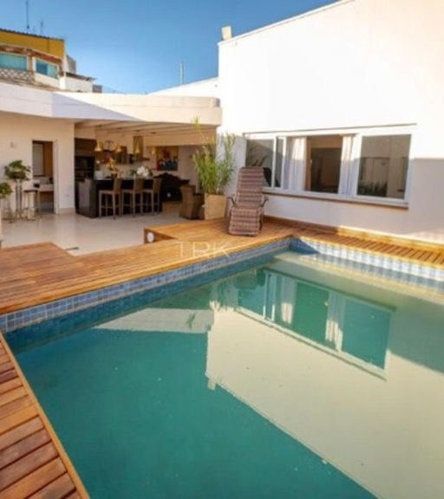
COBERTURA ALTO PADRÃO
SAM NEG IMOBILIÁRIOS

Slide 2
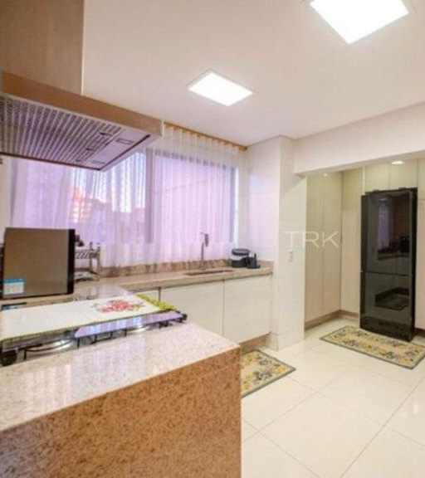
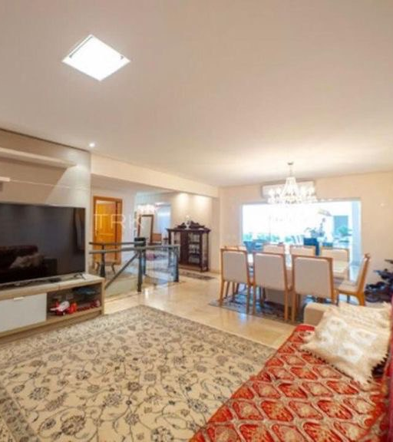
SAM IMOVÉIS
SAM IMOVÉIS

Slide 3
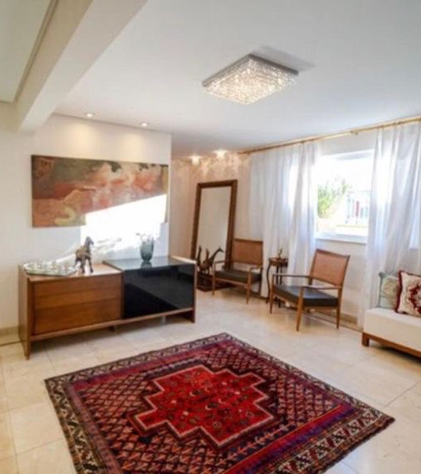
SAM IMOVÉIS

Slide 4
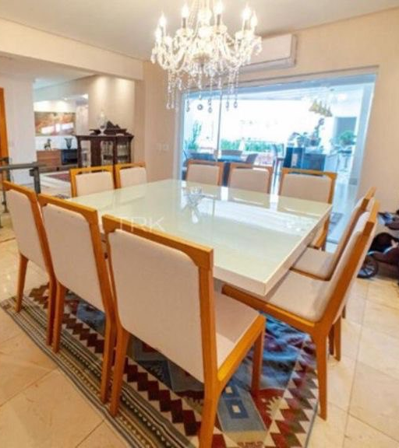
SAM IMOVÉIS
SAM IMOVÉIS

Slide 5
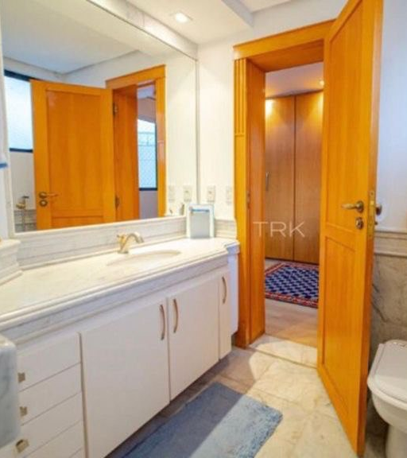
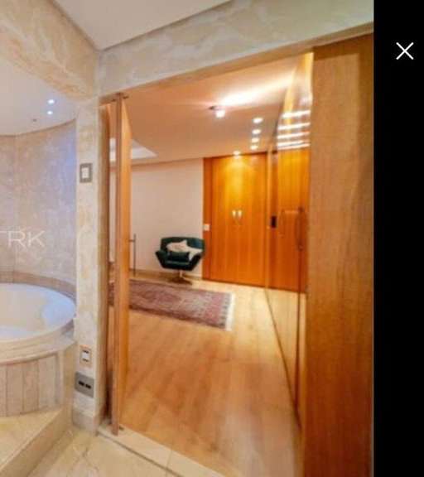
SAM IMOVÉIS
SAM IMOVÉIS

Slide 6
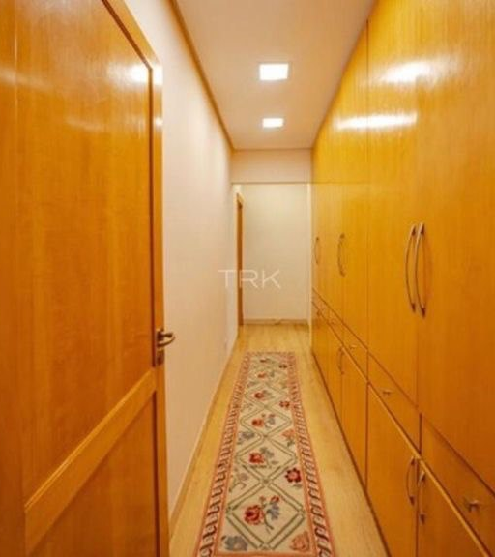
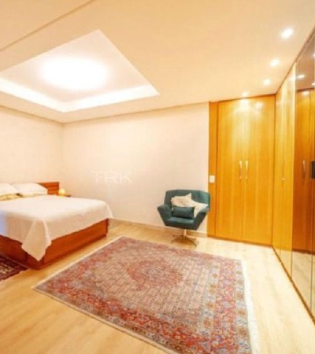
SAM IMOVÉIS
SAM IMOVÉIS

Slide 7
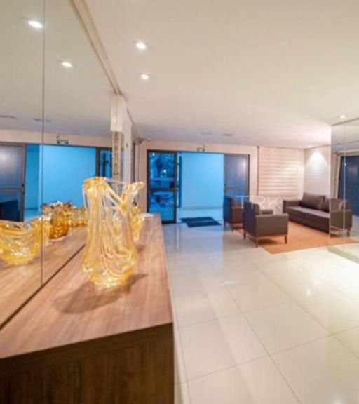
SAM IMOVÉIS

Slide 8
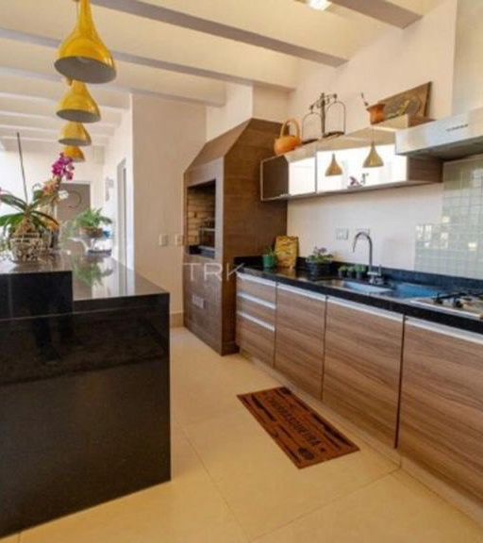
SAM IMOVÉIS
SAM IMOVÉIS

Slide 9
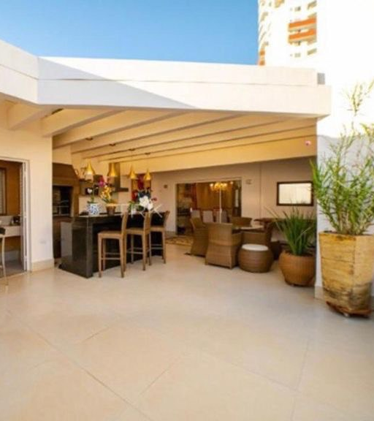
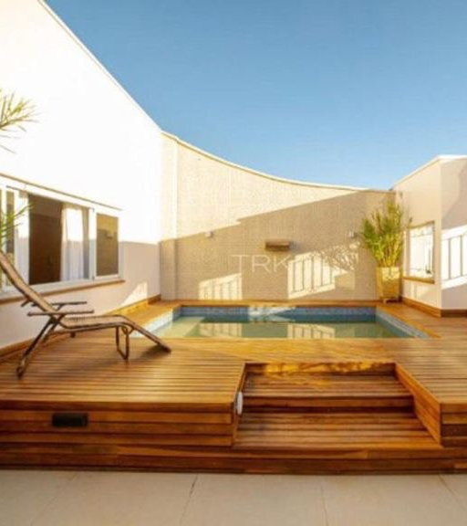
SAM IMOVÉIS

Slide 10
Cobertura Linda. Prox ao vaca brava. 330m2 4garagens, 4 suítes piscina aquecida, sauna, a 300mts parque Vaca Brava Quitada, todas doc em dia. Crema marfil, porcelanato, chuveiros aquecidos solar, piscina aquecimento solar. O prédio tem uns $150.000, em caixa. Área de lazer, gourmet, salão de festas, banheiros salão de festas e salão de festas todos reformados. Piscina adulto e infantil aquecidas. Condomínio : R$ 1500,00 R$1.650.000,00 SAM NEG IMOBILIÁRIO (62 98101-7001)

